Slide 1
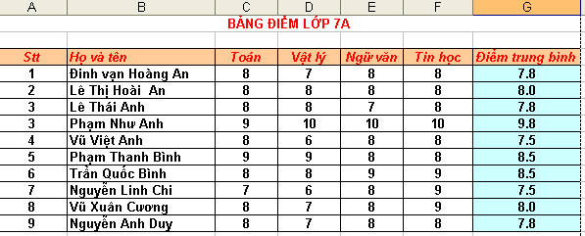
Quan sát hình sau đây:
Em nhận xét thế nào về cột điểm trung bình ?

Slide 2
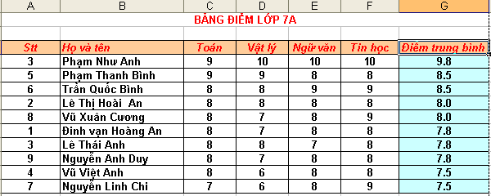
Quan sát hình sau đây:
Sắp xếp dữ liệu theo điểm trung bình giảm dần

Slide 3

Quan sát hình sau đây:
Lọc 3 bạn có điểm trung bình cao nhất

Slide 4


NỘI DUNG CẦN TÌM HIỂU
Ý nghĩa và tác dụng của sắp xếp và lọc dữ liệu
Các thao tác cơ bản để sắp xếp và lọc dữ liệu

Slide 5
Sắp xếp và lọc dữ liệu
1. Sắp xếp dữ liệu
2. Lọc dữ liệu
3. Lọc các hàng có giá trị lớn nhất hay nhỏ nhất

Slide 6
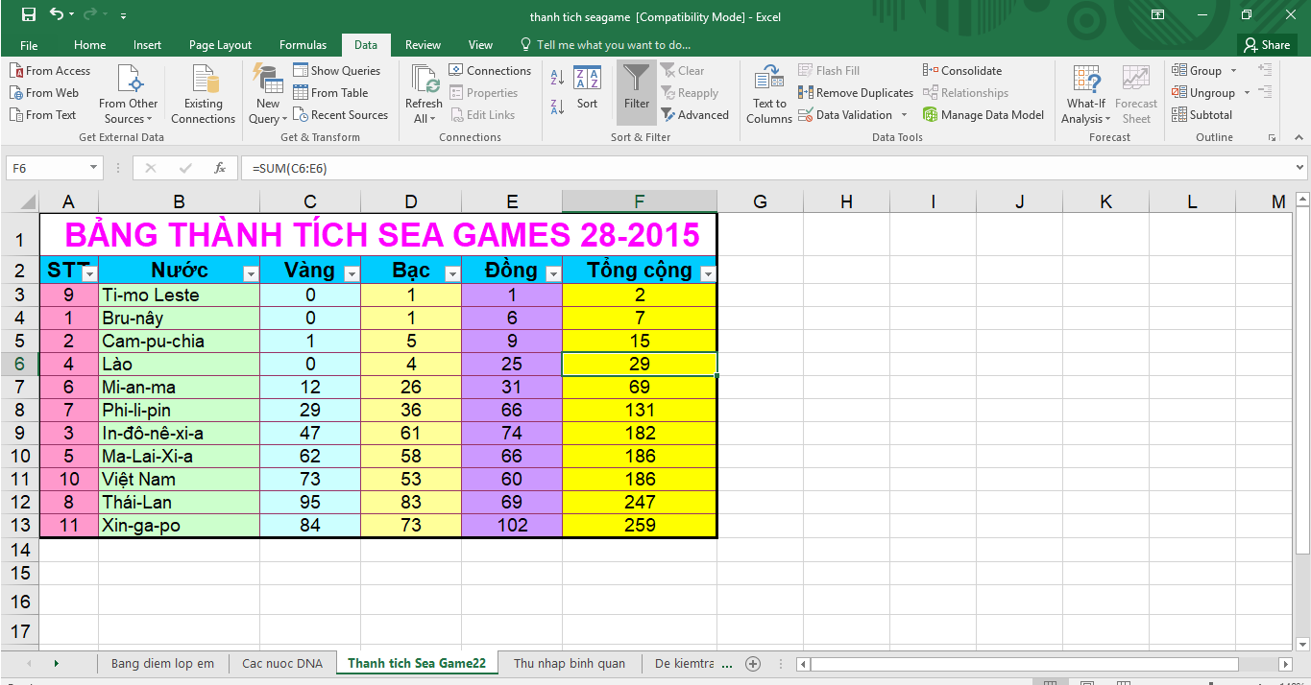
 1. Sắp xếp dữ liệu

Slide 7
Để dễ tra cứu, bảng điểm lớp em thường được sắp xếp theo thứ tự nào?
Sắp xếp theo thứ tự bảng chữ cái

Slide 8
Bảng điểm ở hình sau được sắp xếp theo thứ tự nào?
Sắp xếp như vậy có lợi gì?
Sắp xếp theo thứ tự giảm dần điểm trung bình
Dễ so sánh, đối chiếu

Slide 9
Trước khi sắp xếp
Hình 3
Sau khi sắp xếp
Em hãy nhận xét vị trí các hàng so với ban đầu?
Sắp xếp dữ liệu là gì?
Hình 4

Slide 10
1. Sắp xếp dữ liệu
 a) Định nghĩa:
Sắp xếp dữ liệu là hoán đổi vị trí các hàng của bảng dữ liệu để giá trị dữ liệu trong một hoặc nhiều cột được sắp xếp theo thứ tự tăng dần hay giảm dần.
Chú ‎ý: Dữ liệu kiểu kí tự thì mặc định sẽ sắp xếp theo thứ tự của bảng chữ cái tiếng Anh.

Slide 11
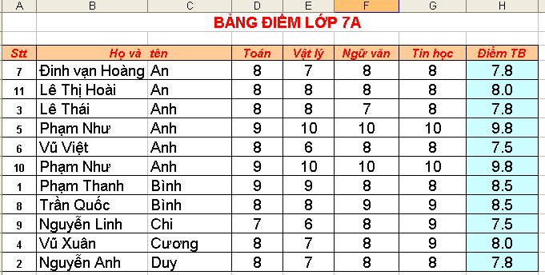
Kiểu dữ liệu số
Kiểu dữ liệu kí tự

Slide 12
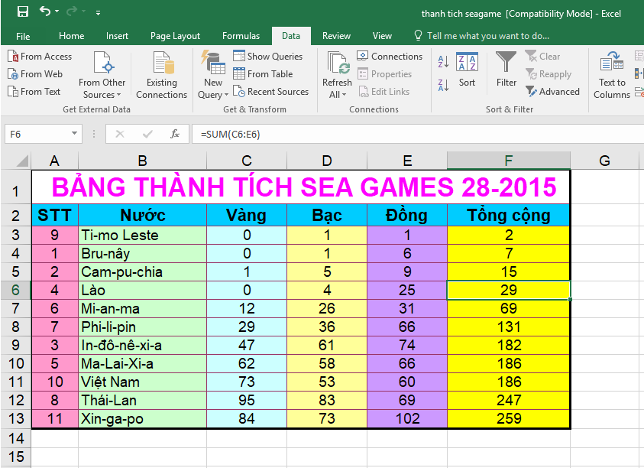
1. Sắp xếp dữ liệu
Em hãy nêu cách thực hiện để sắp xếp dữ liệu?
 b) Cách thực hiện:

Slide 13
B2. Nháy nút trong nhóm Soft &Filter của dải lệnh Data để sắp xếp theo thứ tự tăng dần
1. Sắp xếp dữ liệu
 b) Cách thực hiện:
B1. Nháy chuột, chọn 1 ô trong cột cần sắp xếp

Slide 14
1. Sắp xếp dữ liệu
b) Cách thực hiện:
 B1. Nháy chuột, chọn 1 ô trong cột cần sắp xếp
 B2. Nháy nút trong nhóm Soft &Filter của dải lệnh Data để sắp xếp theo thứ tự tăng dần (hoặc lệnh để sắp xếp theo thứ tự giảm dần)

Slide 15

Để sắp xếp dữ liệu tăng dần ta chọn lệnh?
Nháy vào nút lệnh
Nháy vào nút lệnh
Nháy nút lệnh
Tất cả các câu trên đều sai

Slide 16
Để sắp xếp dữ liệu giảm dần ta chọn lệnh?
Nháy vào nút lệnh
Nháy vào nút lệnh
Nháy nút lệnh
Tất cả các câu trên đều sai

Slide 17
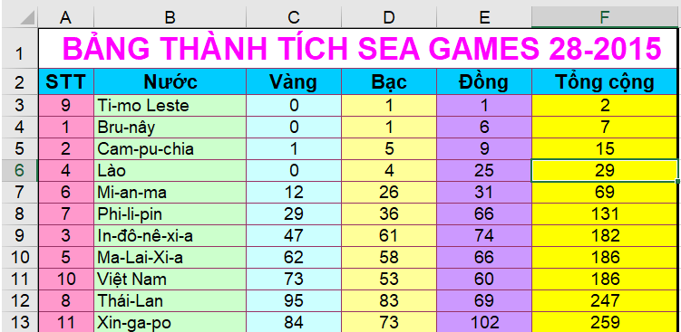
Bài tập: Em lập bảng tính như hình và lần lượt sắp xếp mỗi cột theo thứ tự tăng dần, giảm dần

Slide 18

NỘI DUNG
1. Sắp xếp dữ liệu
HƯỚNG DẪN VỀ NHÀ :
Học bài, xem nội dung đã học
Thực hành lại các thao tác nếu có điều kiện máy tính ở nhà
Xem trước nôi dung bài học tiếp theo: 2. Lọc dữ liệu
3.Lọc các hàng có giá trị lớn nhất (hay nhỏ nhất):
2. Lọc dữ liệu
3.Lọc các hàng có giá trị lớn nhất (hay nhỏ nhất):

Slide 19

CHÚC CÁC EM HỌC TỐT

Slide 20

Em hãy trình bày thế nào là sắp xếp dữ liệu?
-Sắp xếp dữ liệu là hoán đổi vị trí các hàng của bảng dữ liệu để giá trị dữ liệu trong một hoặc nhiều cột được sắp xếp theo thứ tự tăng dần hay giảm dần.

Slide 21
Sắp xếp và lọc dữ liệu
1. Sắp xếp dữ liệu
2. Lọc dữ liệu

Slide 22
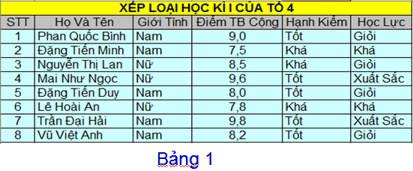
2. Lọc dữ liệu:
Các em quan sát ví dụ:

Slide 23
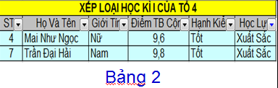
2. Lọc dữ liệu:
Lọc ra các bạn có học lực Xuất Sắc

Slide 24
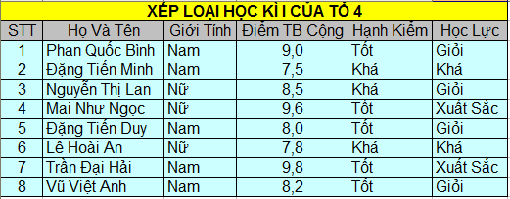

2. Lọc dữ liệu:
Lọc dữ liệu là gì?

Slide 25
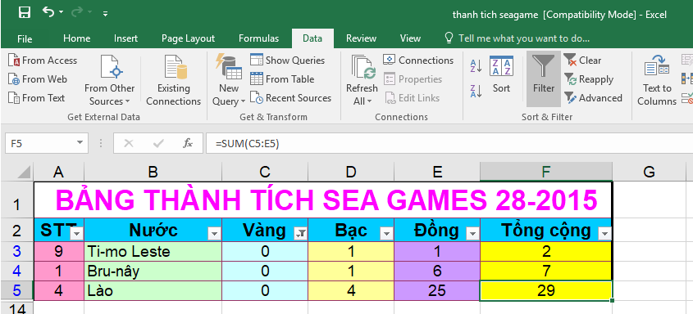
2. Lọc dữ liệu :
a. Khái niệm lọc dữ liệu:
 Lọc dữ liệu là chọn và chỉ hiển thị các hàng thỏa mãn các tiêu chuẩn nhất định nào đó.

Slide 26
2. Lọc dữ liệu :
b) Cách thực hiện:
Em hãy nêu cách thực hiện để lọc dữ liệu?

Slide 27
Mở dải lệnh Data và chọn lệnh Filter trong nhóm Sort&Filter
2. Lọc dữ liệu :
b) Cách thực hiện:
Nháy chuột, chọn 1 ô trong vùng có dữ liệu cần lọc.

Slide 28
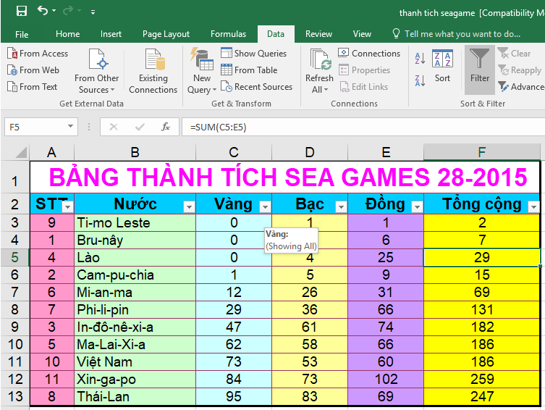
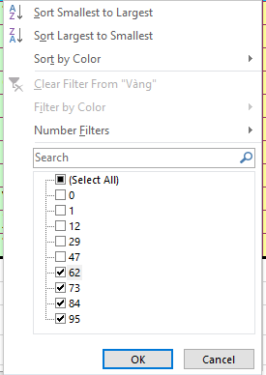
2. Lọc dữ liệu :
b) Cách thực hiện:
Nháy chuột vào biểu tượng mũi tên trên hàng tiêu đề cột có giá trị dữ liệu cần lọc.
Nháy chuột chọn các giá trị dữ liệu cần lọc trên danh sách hiện ra rồi nháy OK

Slide 29

2. Lọc dữ liệu :
 b. Cách thực hiện:
 Bước 1: Chuẩn bị (mở chế độ lọc):
- Nháy chuột, chọn 1 ô trong vùng có dữ liệu cần lọc.
-Mở dải lệnh Data và chọn lệnh Filter trong nhóm Sort &Filter
 Bước 2: Lọc
-Nháy chuột vào biểu tượng mũi tên trên hàng tiêu đề cột có giá trị dữ liệu cần lọc.
-Nháy chuột chọn các giá trị dữ liệu cần lọc trên danh sách hiện ra rồi nháy OK

Slide 30

2. Lọc dữ liệu :
 Một số lưu ý:
-Sau khi có kết quả lọc trong một cột, em có thể chọn cột khác để tiếp tục lọc
-Để hiển thị lại toàn bộ dữ liệu ta chọn lệnh Clear hoặc nháy chuột ô Select All
rồi nháy OK.
-Thoát khỏi chế độ lọc em chọn lệnh Filter

Slide 31
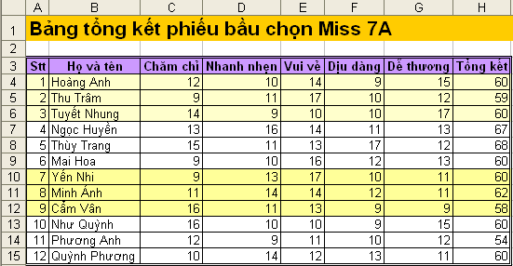
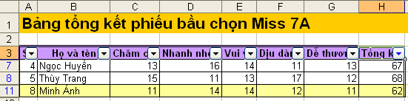
Hãy quan sát các hình dưới đây, em hãy cho biết thao tác nào đã được thực hiện?
A. Lọc ba bạn có số phiếu tổng kết cao nhất;
B. Lọc ba bạn có số phiếu tại cột Vui vẻ cao nhất;
C. Lọc ba bạn có số phiếu tại cột Dịu Dàng cao nhất;
Trước
D. Cả 3 đáp án trên đều sai
Sau

Slide 32
Sau khi lọc theo yêu cầu thì dữ liệu trong cột được lọc đó sẽ thay đổi thế nào?
Sẽ được sắp xếp tăng dần;
Sẽ được sắp xếp giảm dần;
Dữ liệu được giữ nguyên theo vị trí ban đầu;
Cả 3 đáp án trên đều sai

Slide 33
NỘI DUNG
1. Sắp xếp dữ liệu
2. Lọc dữ liệu
HƯỚNG DẪN VỀ NHÀ :
Học bài, xem nội dung đã học
Thực hành lại các thao tác nếu có điều kiện máy tính ở nhà
Xem trước nôi dung bài học tiếp theo: Bài TH 8. Sắp xếp và lọc dữ liệu.

